Slide 1
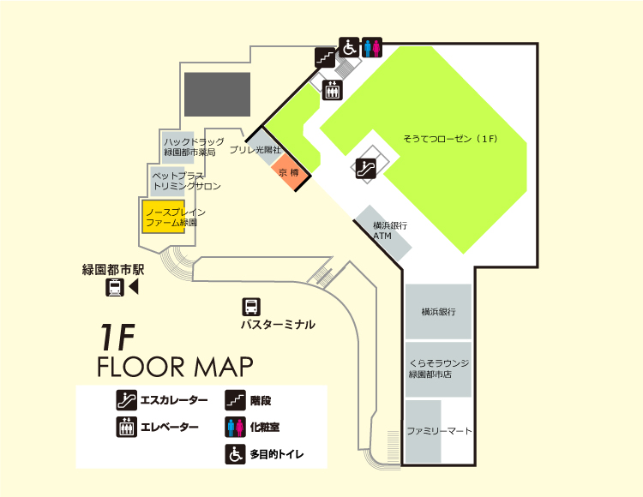
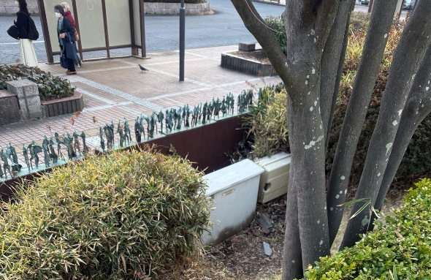
緑園都市ライフ催事位置
催事位置
■面積:5,000㎜×2,500㎜程度
■業種:ライフ店舗と重複しない業種
■催事可能期間
・最短:1日
・最長:要相談
■催事スペックスペック
・電気設備の貸し出し:可
・貸し出し什器:無（基本業者持ち込）

Slide 2
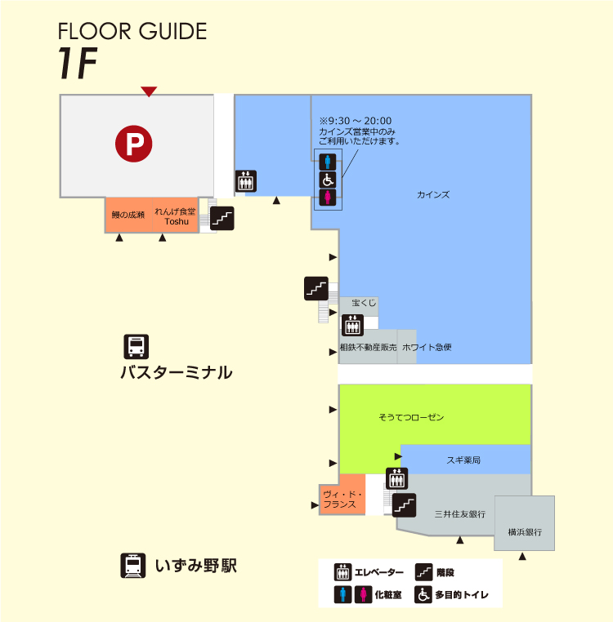
いずみ野ライフ催事位置
催事位置
■面積 : 約3,000mm×約10,000mm
■事業形態 : キッチンカー、車両展示等（催事実績）
ライフ店舗に影響のない業態
■催事可能期間
・最短:1日
・最長:要相談
■催事スペックスペック
・車両乗り入れ可
（普通車、キッチンカー程度の重量）
・電気設備の貸し出し:不可
・貸し出し什器:机、椅子、ドラムコンセントなど
（数要相談）

Slide 3
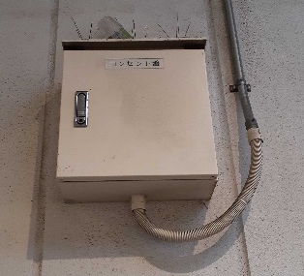
いずみ野ライフ催事位置
催事位置
■面積:5,000㎜×2,000㎜程度
■事業形態:食物販、サービス（催事実績）
ライフ店舗に影響のない業態
■催事可能期間
・最短:1日
・最長:要相談
■催事スペックスペック
・電気設備の貸し出し:100Vコンセント
・貸し出し什器:机、椅子、ドラムコンセントなど（数要相談）
そうてつローゼンおよび
通路の邪魔にならないように展開
備考
コンセントBOXは無施錠
コンセントBOXから坂下倉庫内にあるドラムを使用して電気の供給し自分たちで設置。
慣れている催事業者はいずみ野防災センターで坂下倉庫の鍵を借用し自分たちで準備している。
新しい業者が使用する場合は、やり方のレクチャーが必要です。
電源（コンセントボックス）

Slide 4
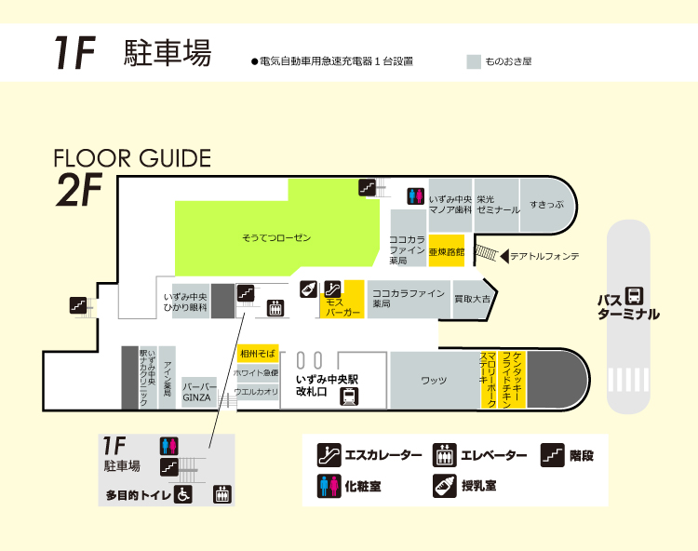
いずみ中央ライフ催事位置
催事位置
■面積:2,000㎜×2,000㎜程度
■事業形態:食物販、サービス（催事実績）
ライフ店舗に影響のない業態
■催事可能期間
・最短:1日
・最長:要相談
■催事スペックスペック
・電気設備の貸し出し:コンセント2個口
・貸し出し什器:
机1台（180㎜×60）、椅子4脚

Slide 5
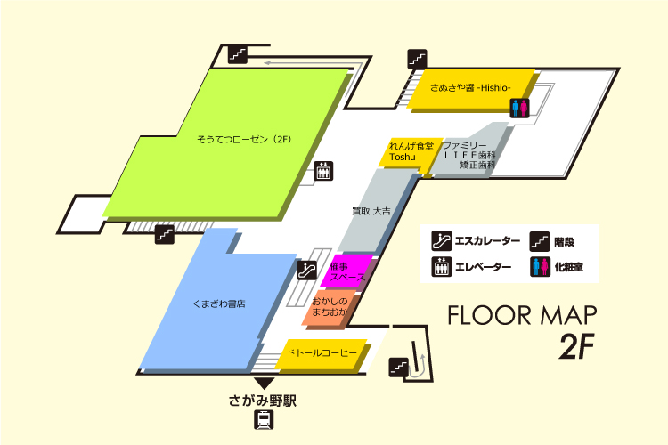
さがみ野ライフ催事位置
催事位置
■面積:3,600㎜×3,600㎜程度
■事業形態:食物販、サービス（催事実績）
ライフ店舗に影響のない業態
■催事可能期間
・最短:1日
・最長:要相談
■催事スペックスペック
・電気設備の貸し出し:コンセント2個口
・貸し出し什器:

